Slide 1
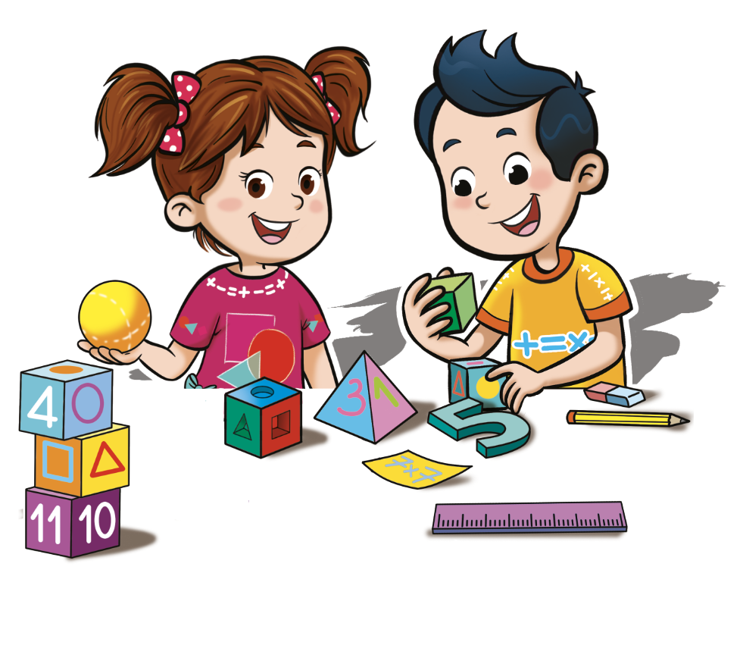
5
1
5
مراجعة
الدرس 20
الدرس 19
الدرس 18
الدرس 17

Slide 2



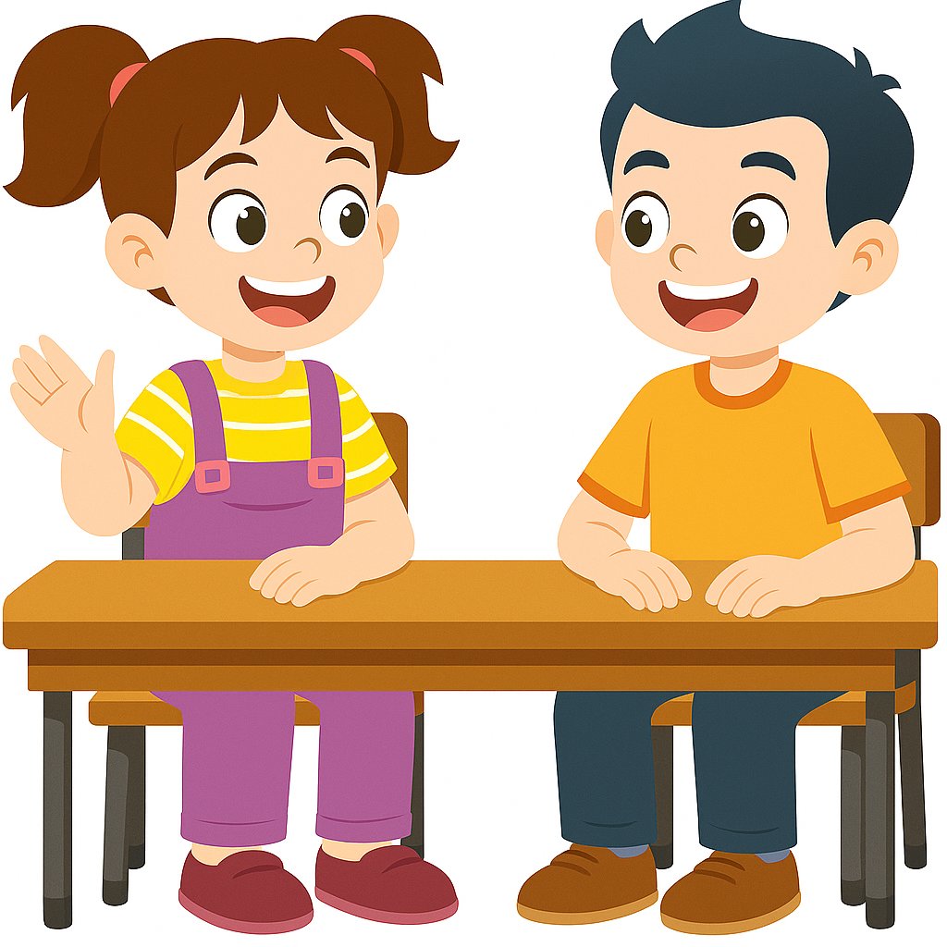

أيقونات توجيهية
توجيهات الأستاذ(ة)
تعيين تلميذ للإجابة
المرور بين الصفوف
عرض فيديو
المرور للشريحة الموالية بعد عرض الفيديو
العمل في ثنائيات

Slide 3

برمجة الأسبوع الرابع
(ة)خاص بالأستاذ
الدرس 13
الدرس 18
الدرس 17
الكتابة المختلطة للكسور المركبة
الأعداد العشرية: حساب مجموع وفرق عددين عشريين
الأعداد العشرية: مقارنة وترتيب
الدرس 20
الدرس 19
الدرس 1
حل المسائل
الأعداد العشرية: تحويل الكسور إلى أعداد عشرية
فصل الملايين: قراءة وكتابة
مراجعة
مراجعة وتثبيت دروس الأسبوع

Slide 4
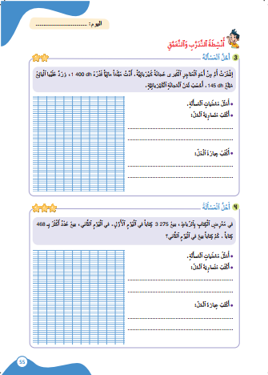
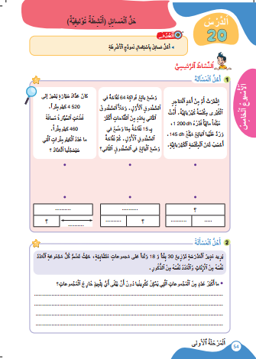
درس اليوم
(ة)خاص بالأستاذ
حل مسائل: توليف

Slide 5
(ة)خاص بالأستاذ
مراحل الدرس
1
افتتاح الدرس
1
5
1
2
مراجعة مسائل الأسبوع 1
10
1
3
مراجعة مسائل الأسبوع 2
10
1
4
مراجعة مسائل الأسبوع 3
1
10
1
5
مراجعة مسائل الأسبوع 4
15
1
6
اختتام الدرس
5

Slide 6
(ة)خاص بالأستاذ
عند نهاية الدرس
على الأقل 80% من المتعلمين سيكونون قادرين على:
حل مسائل وضعيات البحث عن الجزء أو الكل
حل مسائل بتوظيف المضاعف المشترك الأصغر أو القاسم المشترك الأكبر
حل مسائل من خطوتين
حل مسائل وضعيات المقارنة

Slide 7
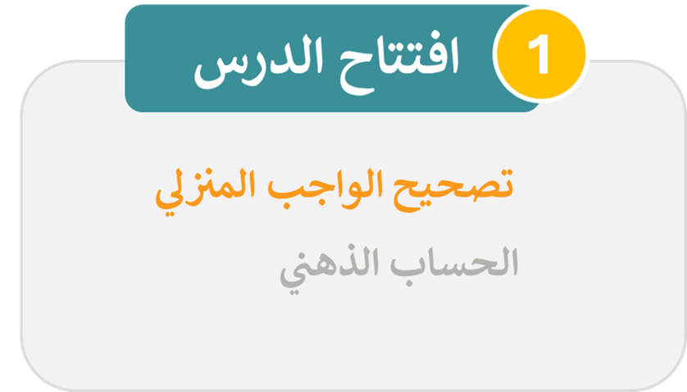

(ة)خاص بالأستاذ

Slide 8

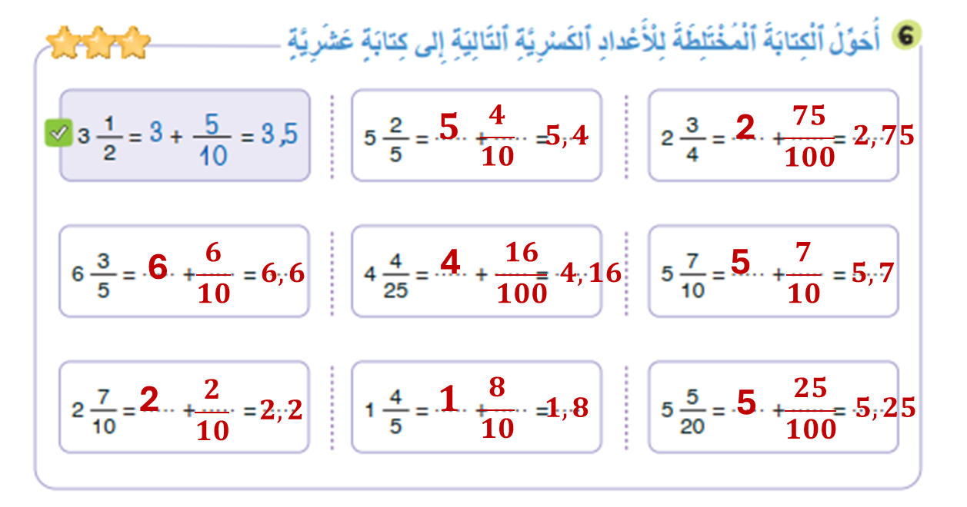
صححوا، لديكم دقيقة واحدة
1

Slide 9
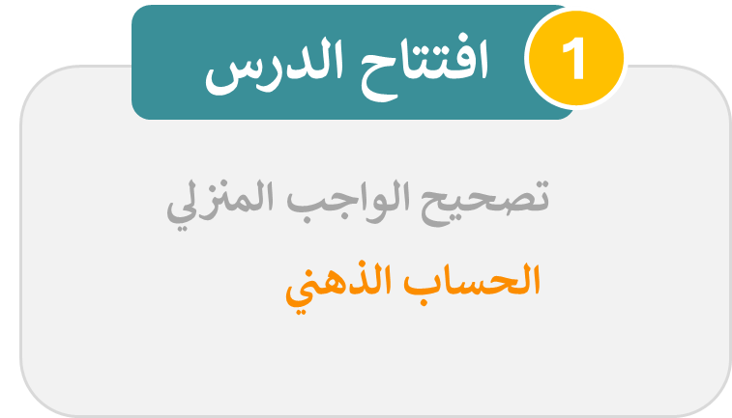
(ة)خاص بالأستاذ

Slide 10
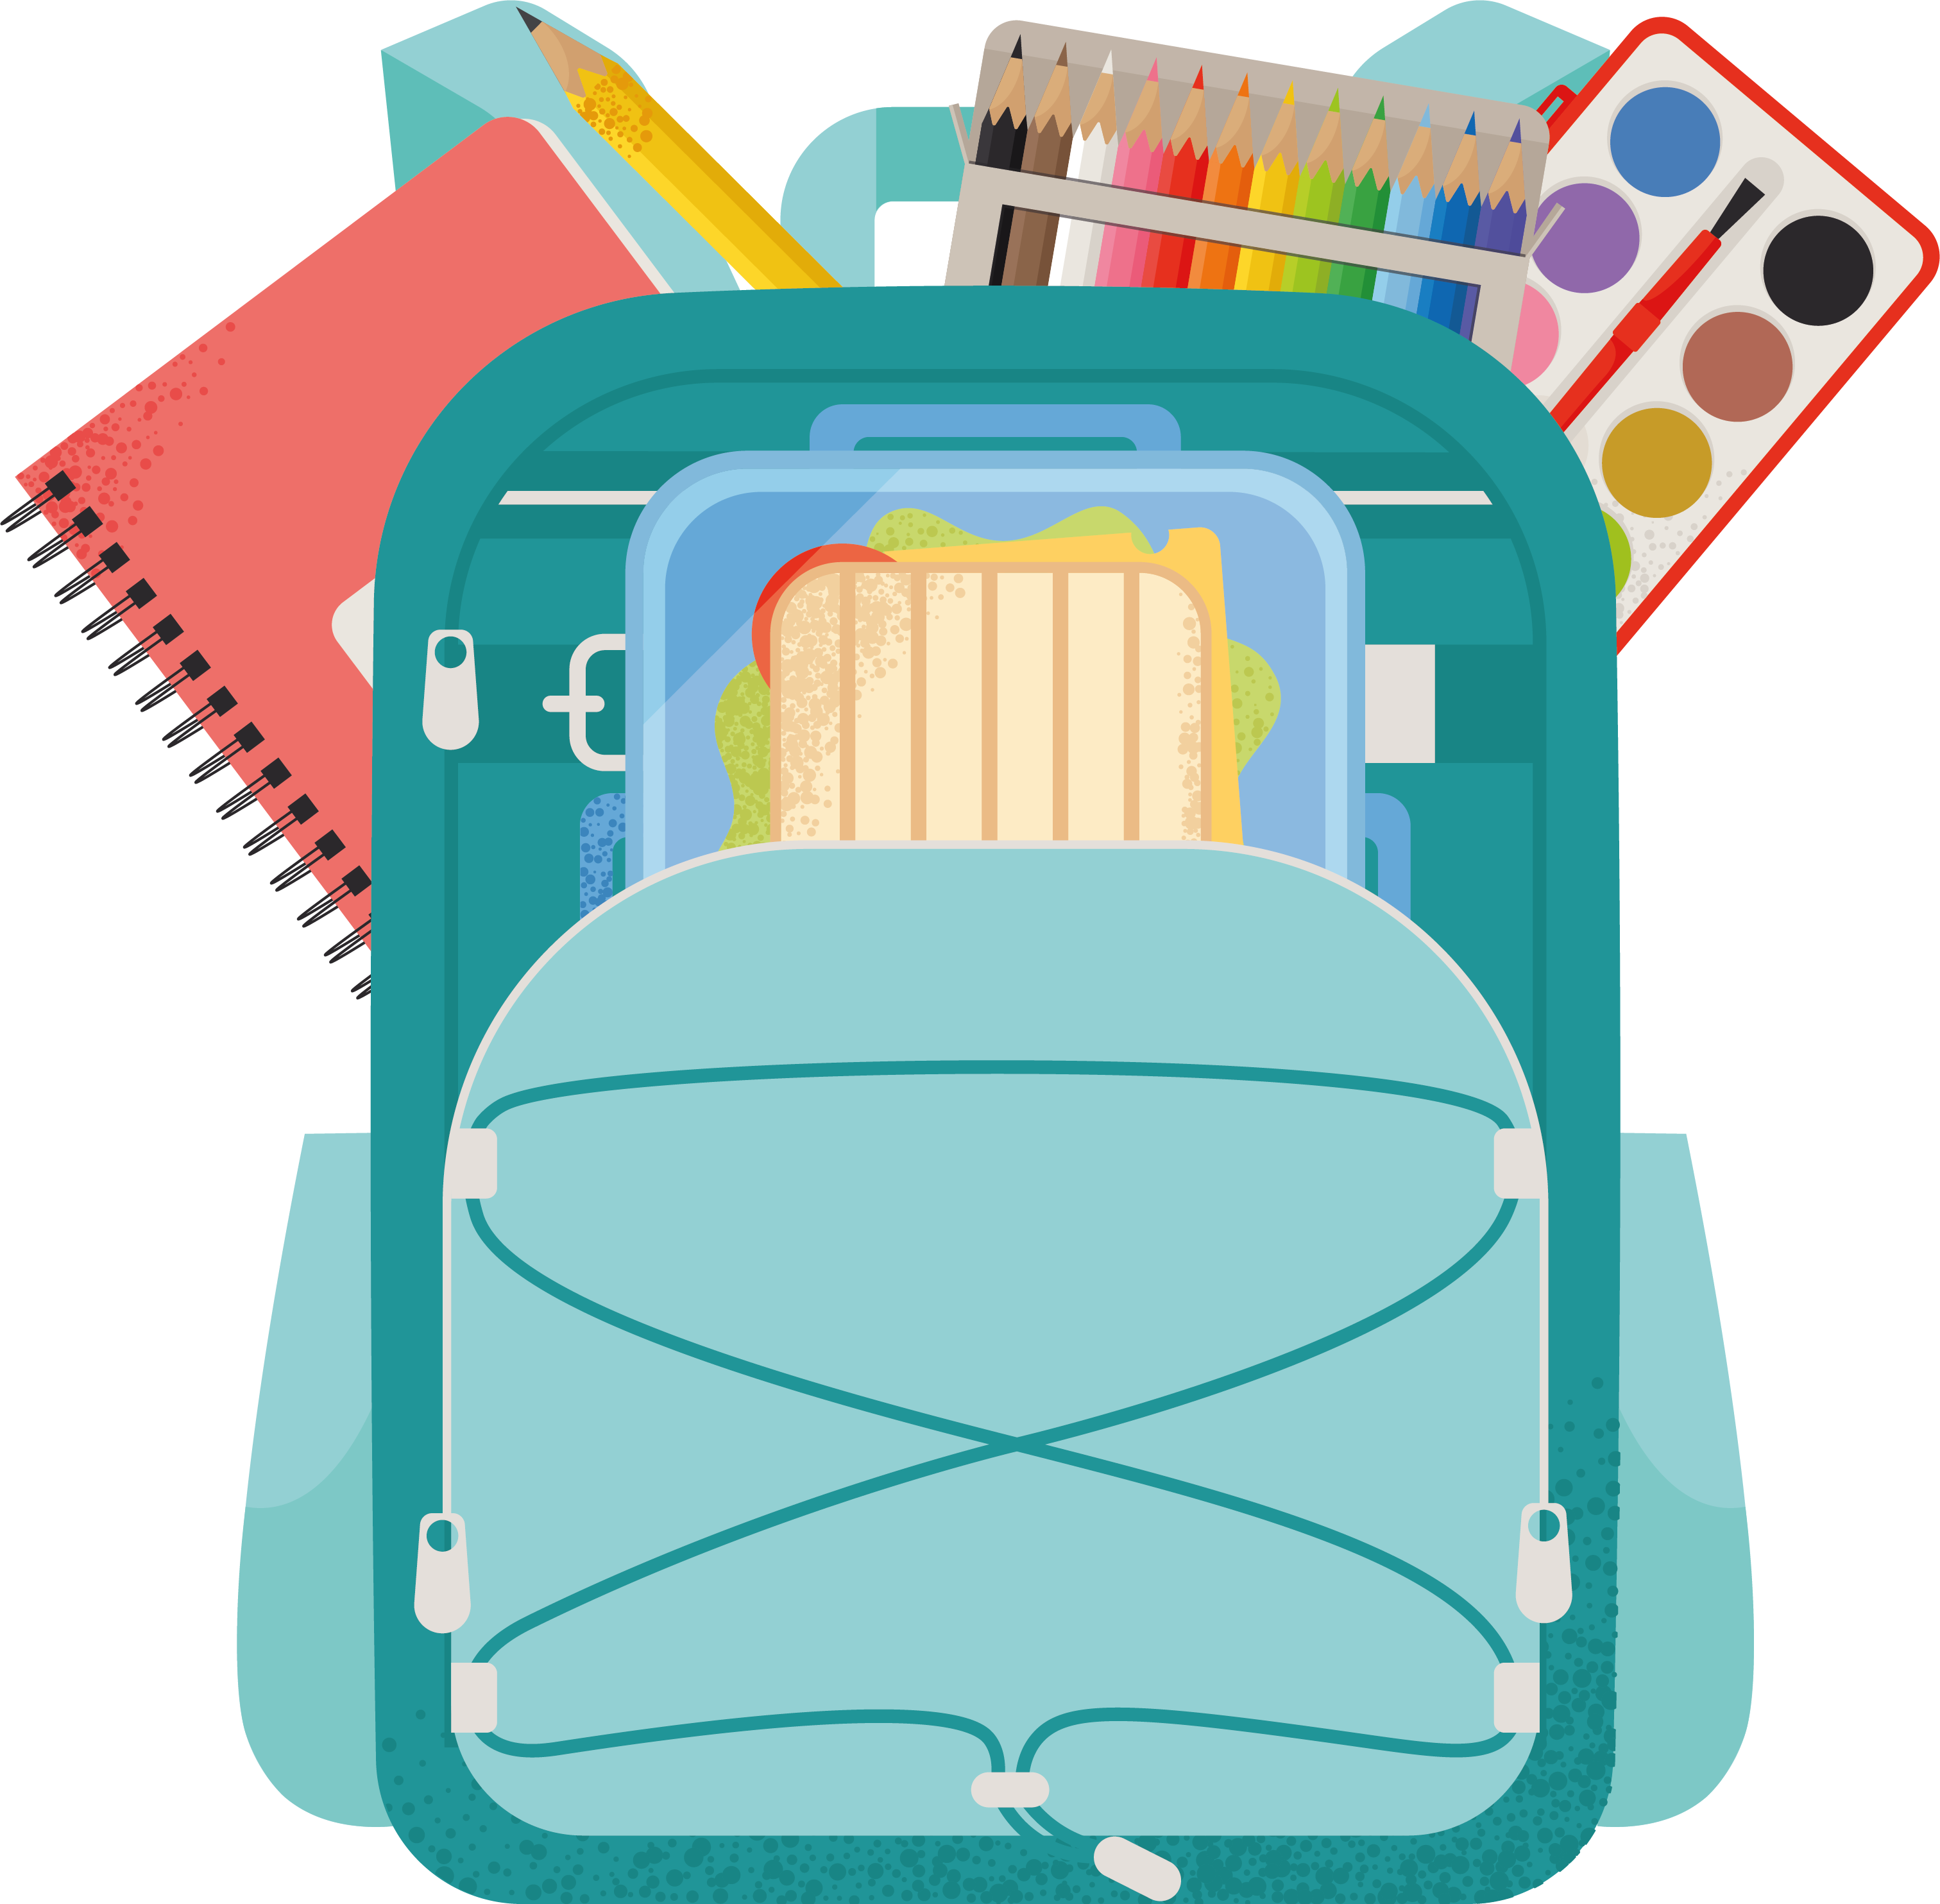

سنبدأ بالحساب الذهني. خذوا دفاتر البحث.

Slide 11

لديكم دقيقة واحدة لحل هذه العمليات. دوّنوا النتيجة فقط في دفاتركم.

Slide 12
1
لديكم دقيقة واحدة للتصحيح.
1
25
45
15
0
35
50
20
10
30
40

Slide 13
(ة)خاص بالأستاذ
مراجعة الدرس 1
2
حل مسائل وضعيات البحث عن الجزء أو الكل

Slide 14
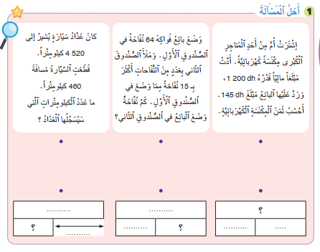
على الألواح، قوموا بتمثيل المسألة من النشاط 1 صفحة 54 باستعمال نموذج الأشرطة.

Slide 15

ارفعوا الألواح

Slide 16

من يقوم ليشرح لنا كيف وجد النتيجة مذكرا بالخطوات؟
1 200
145

Slide 17
أكملوا إنجاز النشاط رقم 1 على الكراسات
1 200
145

Slide 18
صححوا.
64
1 200
15
145
460
4 520

Slide 19
(ة)خاص بالأستاذ
مراجعة الدرس 2
2
حل مسائل بتوظيف المضاعف المشترك
الأصغر أو القاسم المشترك الأكبر

Slide 20
1
على الألواح بتوظيف المضاعف المشترك الأصغر، اكتبوا حل المسألة
1
يَزورُ عِمادٌ جَدَتَهُ مِنْ أَبيهِ كُلَّ 4 أَيّامٍ وَيَزورُ جَدَتَهُ مِنْ أُمِّهِ كُلَّ 7 أَيّامٍ.
زارَ الْجَدَّتَيْنِ في نَفْسِ الْيَوْمِ.
بَعْدَ كَمْ يَوْماً سَيَزورُ جَدَّتَيْهِ مَعاً؟

Slide 21
ارفعوا الألواح

Slide 22
1
من يقوم ليشرح لنا كيف وجد النتيجة مذكرا بالخطوات؟
1
يَزورُ عِمادٌ جَدَتَهُ مِنْ أَبيهِ كُلَّ 4 أَيّامٍ وَيَزورُ جَدَتَهُ مِنْ أُمِّهِ كُلَّ 7 أَيّامٍ.
زارَ الْجَدَّتَيْنِ في نَفْسِ الْيَوْمِ.
بَعْدَ كَمْ يَوْماً سَيَزورُ جَدَّتَيْهِ مَعاً؟
سَيَزورُ جَدَّتَيْهِ مَعاً بعد 28 يَوْماً

Slide 23
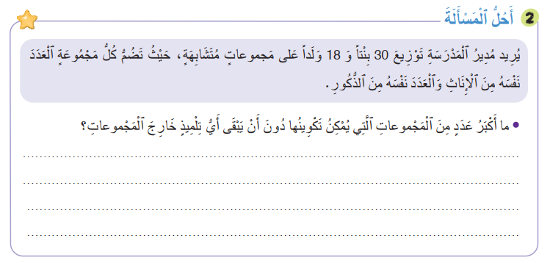
أنجزوا النشاط رقم 2 على الكراسات
1
2

Slide 24
صححوا
1
1
القاسم المشترك الأكبر للعددين 18 و30 هو 6
أكبر عدد من المجموعات التي يمكن تكوينها هو 6 مجموعات

Slide 25
(ة)خاص بالأستاذ
مراجعة الدرس 3
2
حل مسائل من خطوتين

Slide 26
1
على الألواح، مثلوا هذه المسألة ثم اكتبوا المتساوية
2
بعد افتتاح متجر، زاره 225 زبونا في اليوم الأول، وفي اليوم الثاني زاره 147 زبونا. وخلال الأيام الثلاثة الأولى كان مجموع زوار المتجر 522 زبونا.
ما عدد الزبناء الذين زاروا المتجر في اليوم الثالث؟

Slide 27
ارفعوا الألواح

Slide 28
صححوا. من يقوم إلى السبورة ليشرح كيف وصل إلى النتيجة الصحيحة
1
1
بعد افتتاح متجر، زاره 225 زبونا في اليوم الأول، وفي اليوم الثاني زاره 147 زبونا. وخلال الأيام الثلاثة الأولى كان مجموع زوار المتجر 522 زبونا.
ما عدد الزبناء الذين زاروا المتجر في اليوم الثالث؟
؟
225 + 147 = 372
1
147
225
في اليومين الأولين عدد الزبناء هو 372
522 – 372 = 150
2
522
?
372
في اليوم الثالث عدد الزبناء هو 150

Slide 29
1
على الألواح، مثلوا هذه المسألة ثم اكتبوا المتساوية
2
لدى وليد 27 درهما، أعطته أمه 50 درهما. ثم اشترى قصة بثمن 18 درهما.
ما المبلغ الذي سيبقى لوليد؟

Slide 30
ارفعوا الألواح

Slide 31
صححوا. من يقوم إلى السبورة ليشرح كيف وصل إلى النتيجة الصحيحة
1
1
لدى وليد 27 درهما، أعطته أمه 50 درهما. ثم اشترى قصة بثمن 18 درهما.
ما المبلغ الذي سيبقى لوليد؟
؟
27 +50 = 77
1
27
50
أصبح لدى وليد 77 درهما
77 – 18 = 59
2
77
18
?
بعد شراء القصة اصبح لدى وليد 59 درهما

Slide 32
(ة)خاص بالأستاذ
مراجعة الدرس 4
5
حل مسائل وضعيات المقارنة

Slide 33
1
على الألواح، مثلوا هذه المسألة ثم اكتبوا المتساوية
4
كتلة صندوق من البطاطس 34 كيلوغراما، وتفوق كتلة صندوق طماطم ب 6 كيلوغرامات.
ما كتلة صندوق الطماطم؟

Slide 34
ارفعوا الألواح

Slide 35
1
نصحح، من يقوم ليشرح لنا كيف وجد النتيجة مذكرا بالخطوات؟
2
كتلة صندوق من البطاطس 34 كيلوغراما، وتفوق كتلة صندوق طماطم ب 6 كيلوغرامات.
ما كتلة صندوق الطماطم؟
صندوق البطاطس
34
صندوق الطماطم
؟
6
34 – 6 = 28
كتلة صندوق الطماطم هي 28 كيلوغراما

Slide 36
1
على الألواح، مثلوا هذه المسألة ثم اكتبوا المتساوية
4
كتلة صندوق من البطاطس 34 كيلوغراما، وتفوق كتلة صندوق طماطم ب 6 كيلوغرامات.
ما كتلة صندوق الطماطم؟

Slide 37
ارفعوا الألواح

Slide 38
1
نصحح، من يقوم ليشرح لنا كيف وجد النتيجة مذكرا بالخطوات؟
2
لدى هند مبلغ من المال. ولدى أخيها معاذ مبلغ يزيد عنها ب 28 درهما.
إذا كان لدى معاذ 144 درهما، فما المبلغ الذي لدى هند؟
مبلغ معاذ
144
مبلغ هند
؟
28
144 – 28 = 116
مبلغ هند هو 116 درهما.

Slide 39
(ة)خاص بالأستاذ
اختتام الحصة
3
الواجبات المنزلية

Slide 40

في المنزل، أنجزوا جميع الأنشطة المتبقية الصفحتين 54 و55

Slide 41
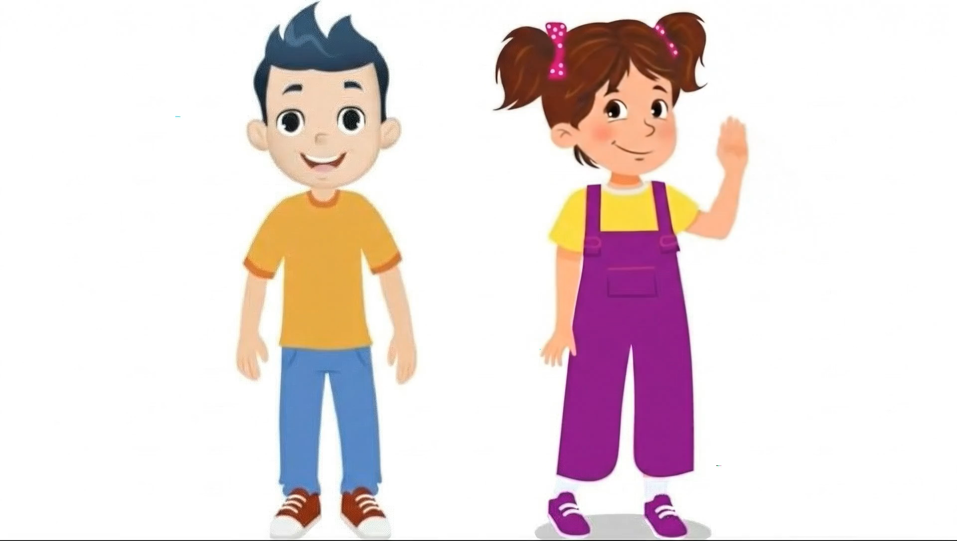
إلى اللقاء. في الحصة القادمة،

